Slide 1

Varför reflekterande samtalsgrupp?
Syftet med samtalsgrupperna är att:
utveckla ett främjande och hållbart arbetssätt för chefer och medarbetare
bidra till att öka förmågan att reflektera över sådant som sker i utmanande arbetssituationer
utveckla hållbara relationer på arbetsplatsen
dela erfarenheter mellan chefskollegor

Slide 2

Vad är en reflekterande samtalsgrupp
Handledningen sker i grupp om 4-5 personer utifrån ett tydligt definierat syfte
Deltagarna ses 2-3 timmar under cirka 8 tillfällen per år
Det är upplevelser och utmaningar från respektive deltagares arbetsvardag som samtalsgruppen gemensamt reflekterar kring
Tydliga ramar och spelregler för samtliga närvarande
Träffarna ska ha ett individuellt utvecklande fokus och är inte terapeutiska eller rehabiliterande

Slide 3

Hur går en samtalsträff till?
Incheckning
Börja gärna handledningen med en incheckningsövning i medveten närvaro/ mindfullness. Fråga gärna gruppen om någon vill hålla i en övning.
Tidsåtgång: 5 min.
Samtalsledaren hör sig för om förväntningar kring dagens handledning samt ett nuläge för dig i din arbetssituation. Gå laget runt.
  Var befinner du dig i tanke och känsla just nu?
  Vad vill du ha med dig från handledningen idag?
Tidsåtgång: ca 20 min.
Följ upp dilemma från föregående handledning Hur har det gått? Vad har fungerat bra/mindre bra?
Tidsåtgång: 10 min
Identifiera dagens frågeställningar. Vilka frågeställningar/utmaningar har vi att hantera idag?
Tidsåtgång: 10 min
Prioritera dagens dilemma/problem. Vilka av dagens problemfrågeställningar ska vi fokusera på?
Tidsåtgång: 5 min

Slide 4

Hur går en samtalsträff till?
Steg 1: Presentation av problemet
En person gör en kort presentation av det ärende/ problem som hon/han vill ha hjälp med.
Använd gärna reflektionsmallen som stöd. Övriga deltagare i gruppen ska bara lyssna i detta steg. Formulera gärna en frågeställning som ska besvaras.
Steg 2: Klargörande frågor
Gå laget runt och ställ frågor till ärendeägaren för att klargöra problemet.
Undvik varför-frågor och ledandefrågor.
Klargörande frågor börjar med: HUR, VAD, NÄR, VEM, PÅ VILKET SÄTT...
Steg 3: Reflekterandesamtal
Reflektera över problemet/ärendet, en i taget, i turordning. Har du inget att säga säger du "pass".
Ni kan gå lagetrunt flera gånger – till dess att alla sagt det de vill säga eller till dess att ni inte har mer tid.
På så sätt kan ni bygga vidare på varandras idéer och tankar. Ärendeägaren lyssnar tyst och skriver ner det som känns användbart och tankeväckande.
Steg 4: Sammanfattning och nästa steg
Ärendeägaren reflekterar på det som sagts genom att ta upp vad som känns mest användbart eller tankeväckande.
Ärendeägaren bestämmer ett mål tills nästa gång eller berättar vad hen kommer att göra i praktiken som ett resultat av mötet.
Tidsåtgång: 20-30 min/ frågeställning

Slide 5
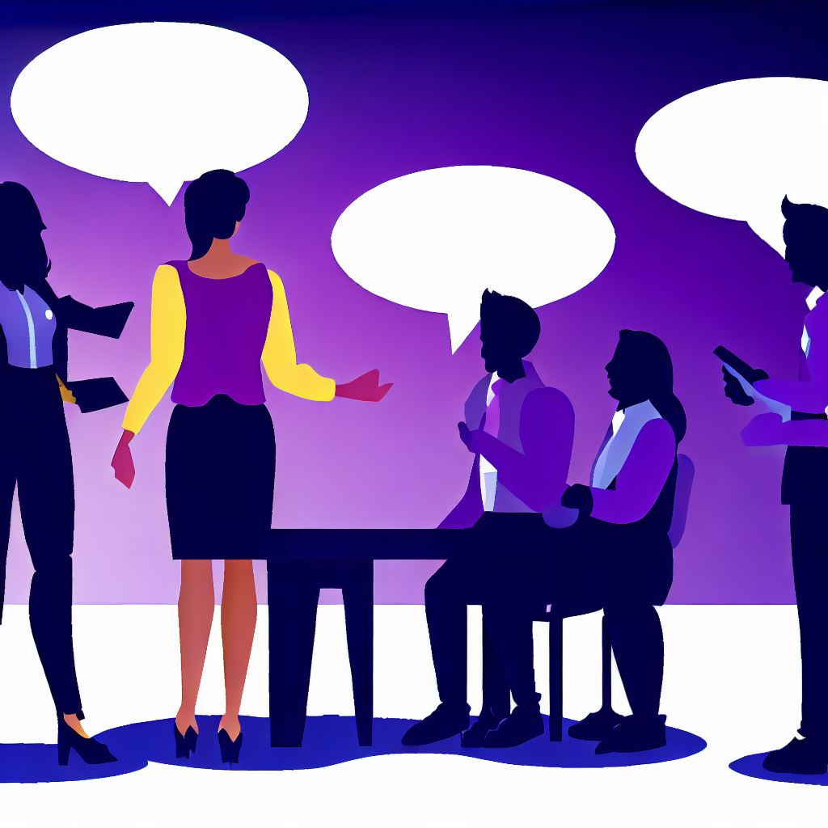
Rollen som samtalsledare/handledare
Hålla ramar - tid/ start/ paus/ avslut
Skapa ett tryggt, tillåtande gruppklimat. Identifiera om någon i gruppen tar för mycket plats eller behöver extra uppmuntran för att komma till tals. Motverka ältande och håll fokus på att det är det fungerande som ska diskuteras.
Hålla i agendan. Ha förberett sig inför mötet.
Följa upp hemuppgifter.
Fördela ordet, se till att alla får vara delaktiga, uppmuntra de tysta att uttrycka sig.
Att genom nyfikna och undersökande frågor få gruppdeltagarna att uttrycka sina egna åsikter/ frågor/ reflektioner och sammanfatta svar/ lösningar från gruppen.
Hjälpa till att definiera nästa steg: Vad blir ditt nästa steg? När ska du göra detta?

Slide 6
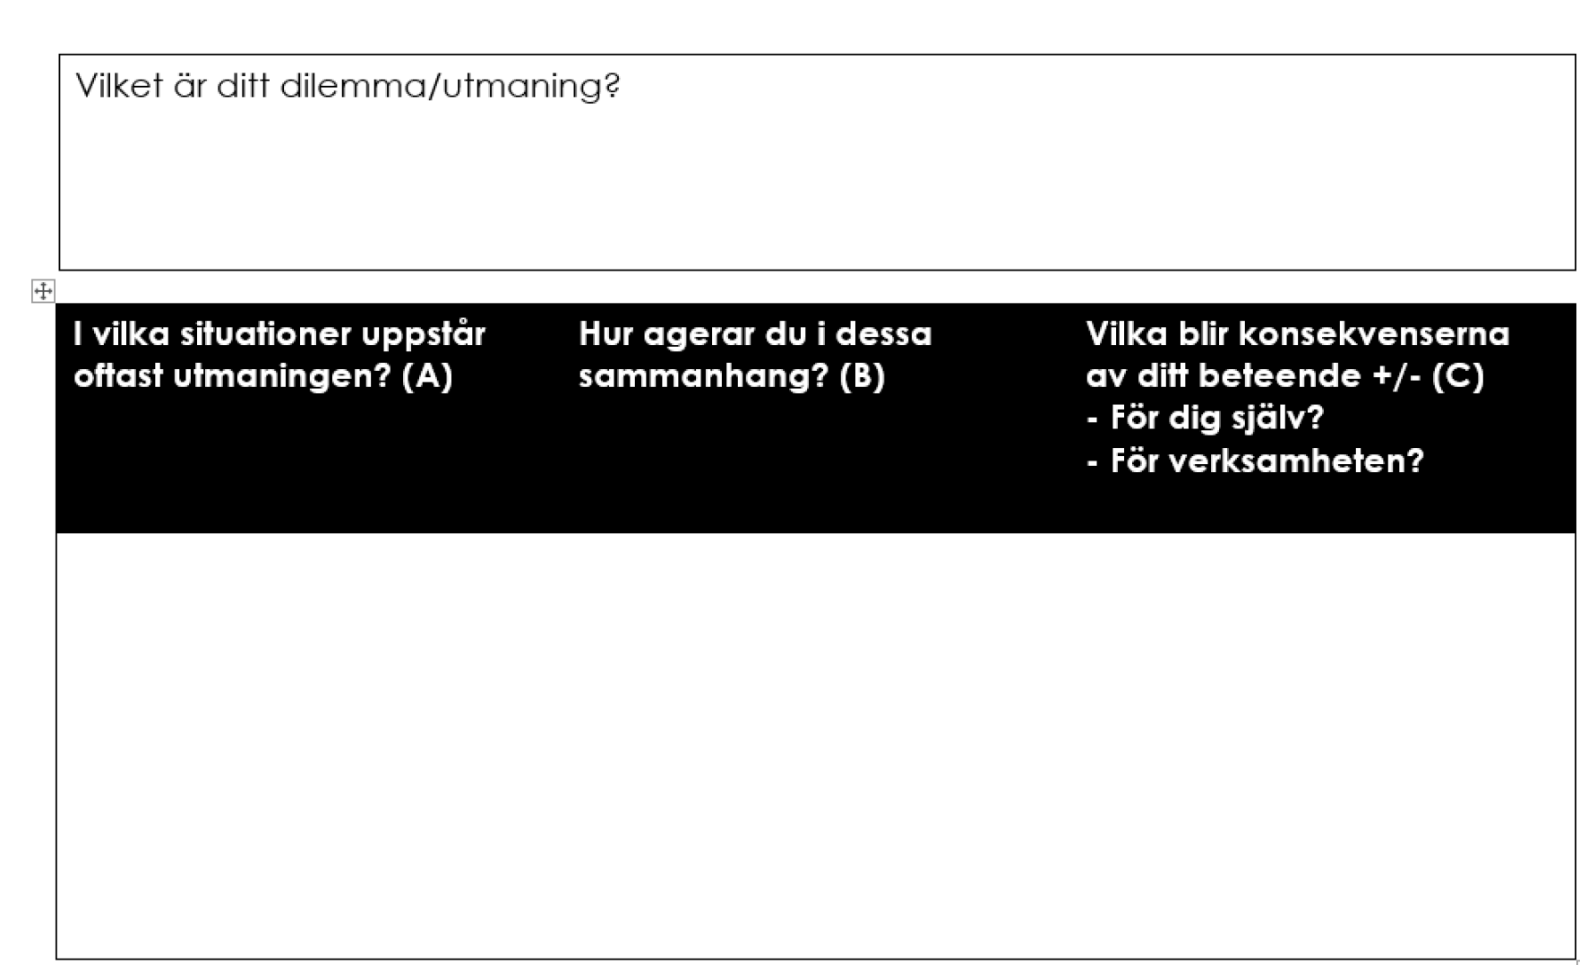

Reflektionsmall
Via qr-koden hittar du presentationen på Ines

